Slide 1
Midtsemesterforelesning
Algdat 2020

Slide 2
Datastrukturer :3

Slide 3
HVa gjør en datastruktur?
Representere data
HVORDAN!?
I feks:
Prioritetskøer, Trær, Lenkede lister, hash-maps… osv.

Slide 4
Stack
eller LIFO-kø
Pop()
Push(item)
Peek()
...

Slide 5
Queue
eller FIFO-kø
Peek()
Push(item)
Pop()
...

Slide 6
Linked list
1
7
13
5
8
6
Head

Slide 7
Linked list
1
7
13
5
8
6
Hvordan…
Søke etter et element i listen?
Head

Slide 8
Linked list
1
7
13
5
8
6
Hvordan…
Søke etter et element i listen?
Begynne fra starten → lineært søk Kjøretid: O(n)
Head

Slide 9
Linked list
1
7
13
5
8
6
Hvordan…
Sette inn element først i listen?
Head

Slide 10
Linked list
1
7
13
5
8
6
Hvordan…
Sette inn element først i listen?
Sett inn element → Sett peker til neste element i listen Kjøretid: O(1)
Head

Slide 11
Linked list
:3
1
7
13
5
8
6
Hvordan…
Sette inn element først i listen?
Sett inn element → Sett peker til neste element i listen Kjøretid: O(1)
Head

Slide 12
Linked list
1
7
13
5
8
6
Hvordan…
Sette inn element midt i listen?
Head

Slide 13
Linked list
:3
1
7
13
5
8
6
Hvordan…
Sette inn element midt i listen?
Søke seg frem → oppdatere lenker → sette inn element Kjøretid: O(n)
Head

Slide 14
Linked list
1
7
13
5
8
6
Hvordan…
Slette element i listen?
Head

Slide 15
Linked list
1
7
13
5
8
6
Hvordan…
Slette element i listen?
Søke seg frem → oppdatere lenke ved å hoppe over et element Kjøretid: O(n)
Head

Slide 16
Doubly linked list
1
4
2
8
Head
Tail

Slide 17
Doubly linked list
1
4
2
8
Head
Hvordan…
Slette element i listen?
Tail

Slide 18
Doubly linked list
1
4
2
8
Head
Hvordan…
Slette element i listen?
Oppdatere naboene ved å lenke dem til hverandre Kjøretid: O(1)
Tail

Slide 19

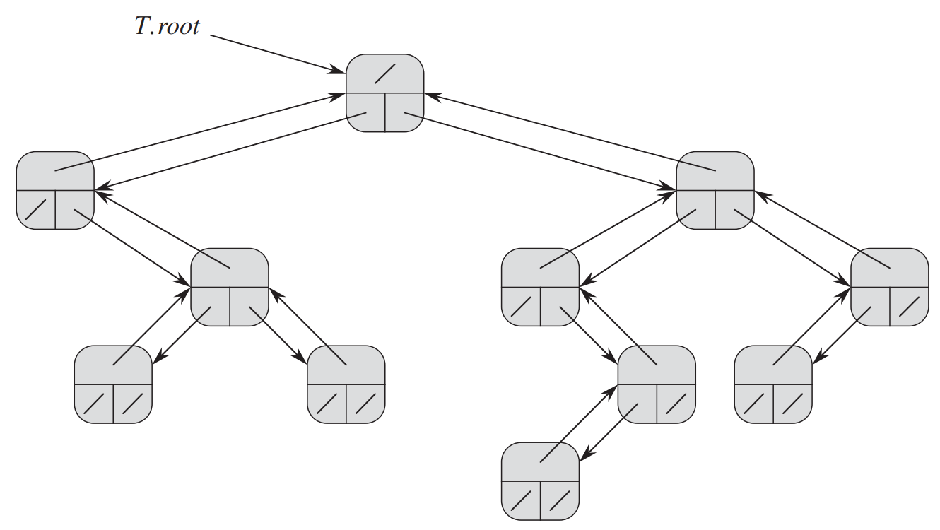
Trær
log(n) høyde

Slide 20
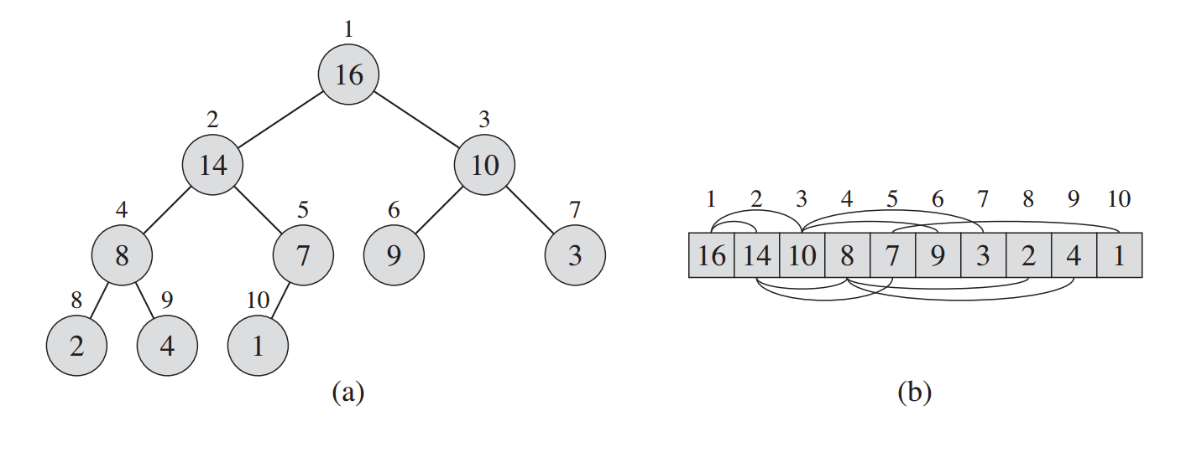
Heap
https://www.youtube.com/watch?v=t0Cq6tVNRBA&t=365s
Insert = O(log n), O(h)
Delete = O(log n), O(h)
Build = O(n)

Slide 21
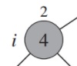
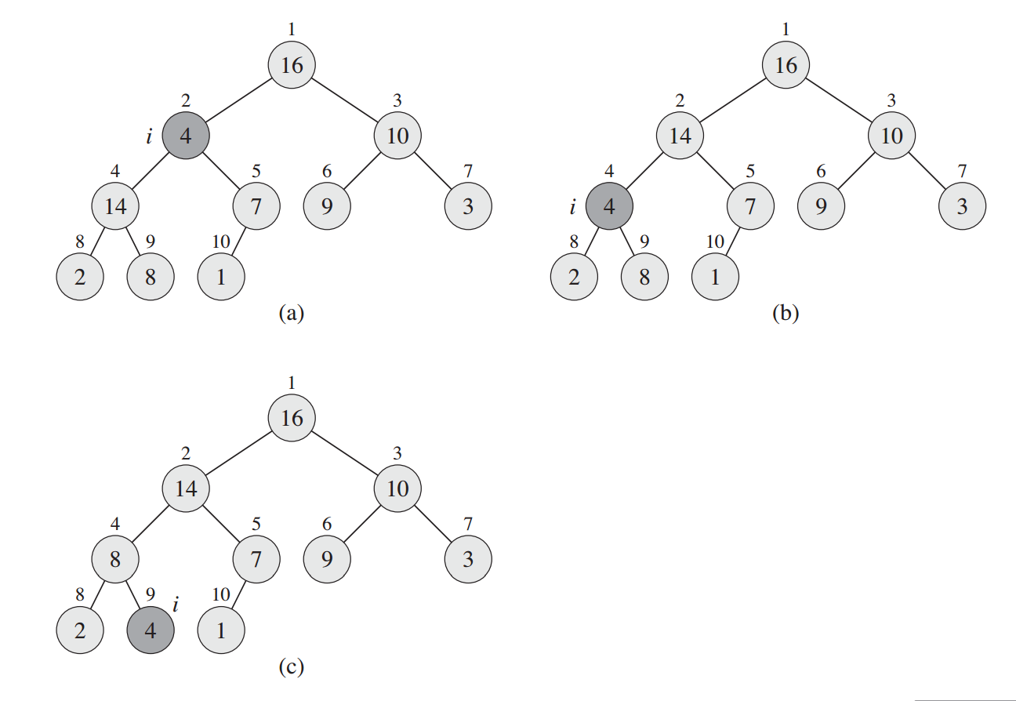
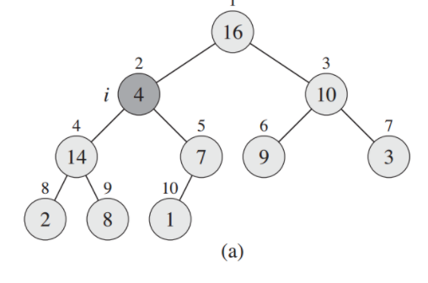
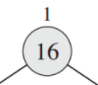
MAX-HEAPIFY
MAX-HEAPIFY = O(log n)
HEAP-EXTRACT-MAX = O(log n)

Slide 22
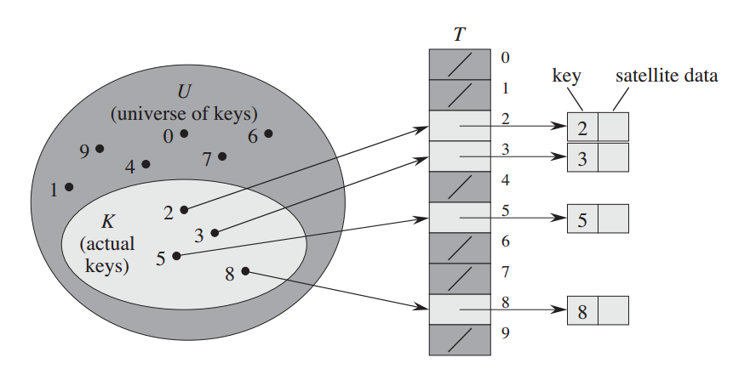
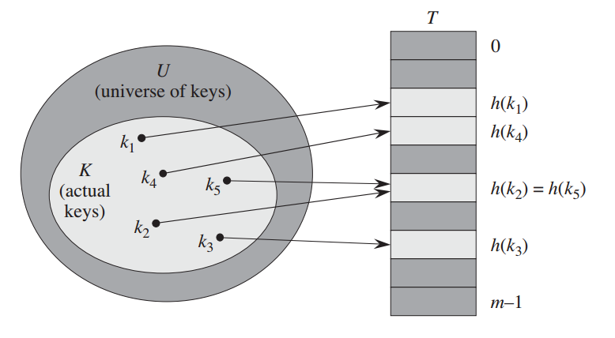
Hashing
h(k) = index
Mapping fra nøkler til indekser
Må være deterministisk
Bør fordele jevnt

Slide 23
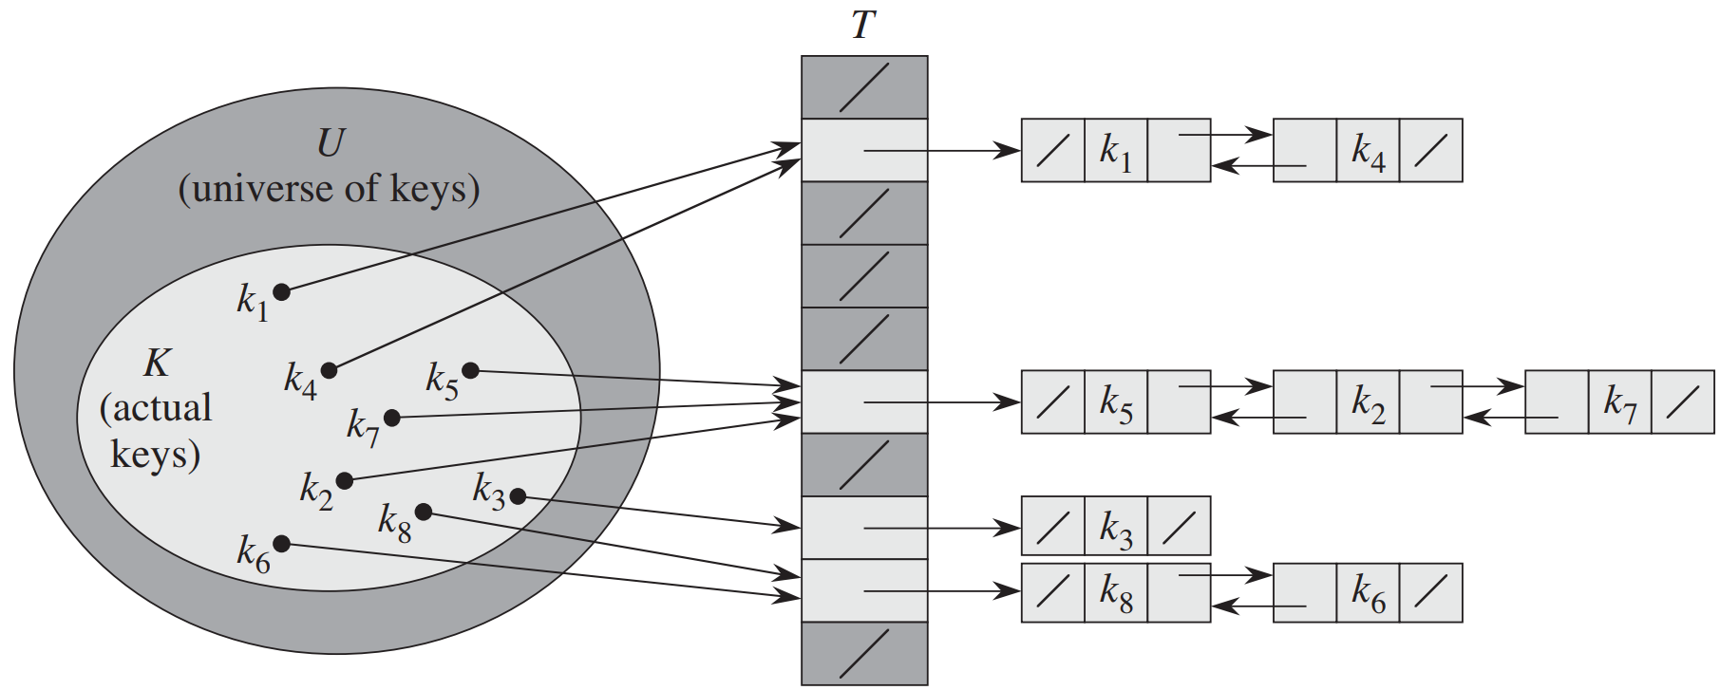
Hash chaining
Notes:
Ved chaining: må lagre den originale nøkkelen (aka nøkkelen som blir hashet) i selve cellen som holder på hash-verdien. Om ikke kan man ikke finne ut hvilket element det er i den lenkede listen!
Kan garantere konstant kjøretid med custom hash-funkjson!

Slide 24
Hva er greia? Hvorfor vil vi ha datastrukturer?

Slide 25
Hva er greia? Hvorfor vil vi ha datastrukturer?
Fordi forskjellige Datastrukturer har forskjellige egenskaper vi kan benytte oss av!

Slide 26
Du har et lager med godteri og du vil ha et program som gjør at du raskt kan sjekke dataen om enkelte typer godteri. Hvilken datastrukturer kan passe her?

Slide 27
Linked list
1
7
13
5
8
6
Hvordan…
Søke etter et element i listen?
Begynne fra starten → lineært søk Kjøretid: O(n)
Head

Slide 28

Hash-map-uh!!!
https://www.youtube.com/watch?v=pKO9UjSeLew

Slide 29
Eller hva om du vil raskt kunne sjekke hvilket godteri som veier mest men også sette inn nye typer godteri raskt?

Slide 30
Doubly linked list
1
4
2
8
Head
Hvordan…
Slette element i listen?
Tail

Slide 31

Eller hva om du vil raskt kunne sjekke hvilket godteri som veier mest? KONSTANT TID!
MAX

Slide 32
Sorteringer
:3
http://tiny.cc/algdatmidt

Slide 33
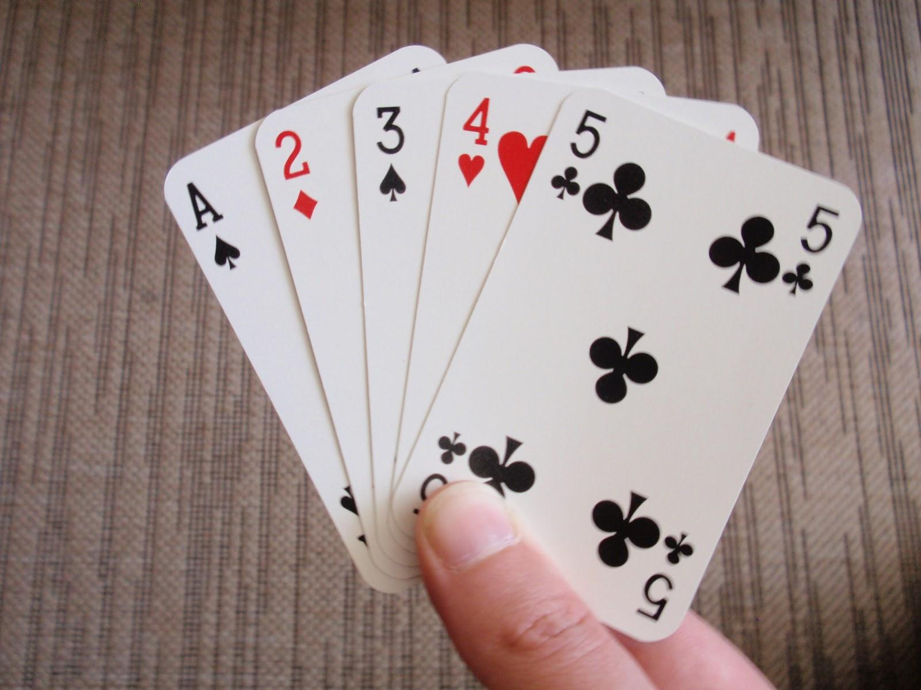
Hvilke egenskaper kan en sorteringsalgoritme ha?
Sammenligning / ikke sammenligning
Best / Average / Worst case kjøretid
Minnebruk - in-place?
Stabil
Parallelliserbarhet

Slide 34
Sorteringsalgoritmer
Sammenligningsbasert
Dårlig aka O(n²)
Bubble
Insertion
Selection
Optimalt aka O(n lg n)
Merge sort
Quicksort
Heapsort
Ikke-sammenligningsbasert
O(n)
Counting sort
Radix sort
Bucket sort

Slide 35

Bubble sort
Sammenligning | Ja
Best | O(n)
Average | O(n²)
Worst | O(n²)
Minne | O(1)
In-place | Ja
Stabil | Ja
Parallelliserbar | Nei

Slide 36

Insertion sort
Sammenligning | Ja
Best | Θ(n)
Average | Θ(n²)
Worst | Θ(n²)
Minne | O(1)
In-place | Ja
Stabil | Ja
Parallelliserbar | Nei

Slide 37
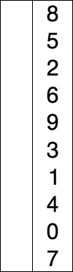
Selection sort
Sammenligning | Ja
Best | O(n²)
Average | O(n²)
Worst | O(n²)
Minne | O(1)
In-place | Ja
Stabil | Nei
Parallelliserbar | Nei

Slide 38
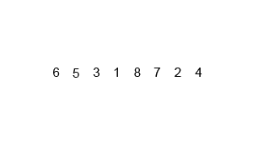
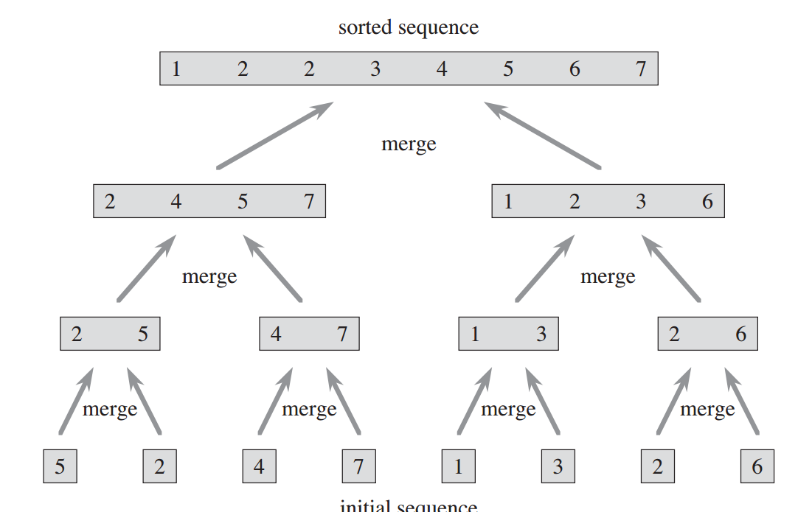
Merge sort
Sammenligning | Ja
Best | Θ(n lg n)
Average | Θ(n lg n)
Worst | Θ(n lg n)
Minne | O(n)
In-place | Nei
Stabil | Ja
Parallelliserbar | Ja

Slide 39
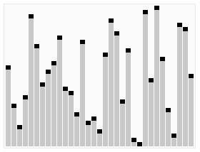
Quicksort
Sammenligning | Ja
Best | Θ(n lg n)
Average | Θ(n lg n)
Worst | Θ(n²)
Minne | O(lg n)
In-place | Ja
Stabil | Nei
Parallelliserbar | Ja

Slide 40
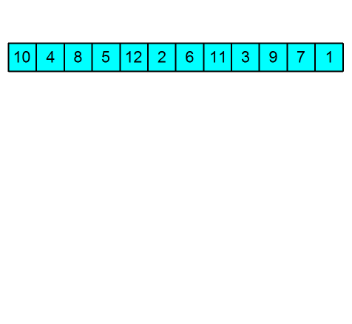
Heapsort
Sammenligning | Ja
Best | Θ(n lg n)
Average | -
Worst | Θ(n lg n)
Minne | O(1)
In-place | Ja
Stabil | Nei
Parallelliserbar | Nei

Slide 41
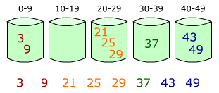
Bucket sort
Sammenligning | Nei
Best | Θ(n)
Average | Θ(n)
Worst | Θ(n²)
Minne | O(n)
In-place | Nei
Stabil | Ja
Parallelliserbar | Nei
NB: krever uniform sannsynlighetsfordeling!

Slide 42
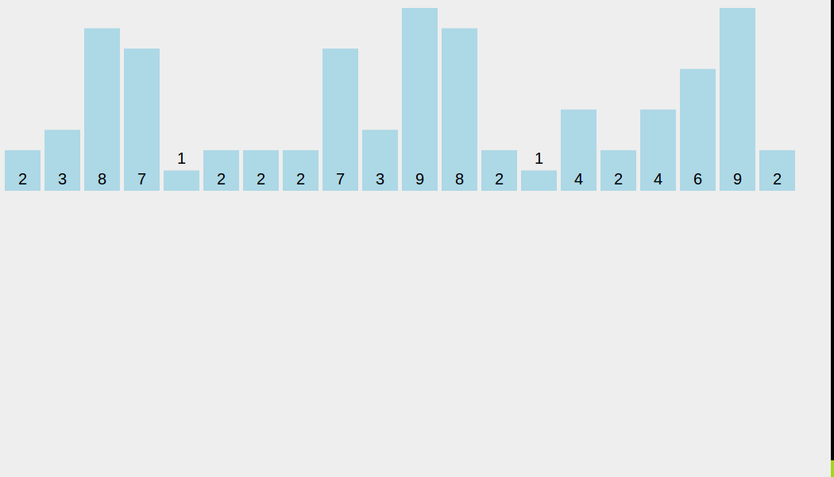
Counting sort
Sammenligning | Nei
Best | Θ(n + k)
Average | Θ(n + k)
Worst | Θ(n + k)
Minne | O(n + k)
In-place | Nei
Stabil | Ja
Parallelliserbar | Nei
Notes:
Counting sort fungerer ikke akkurat slik som vist i animasjonen, men nesten

Slide 43
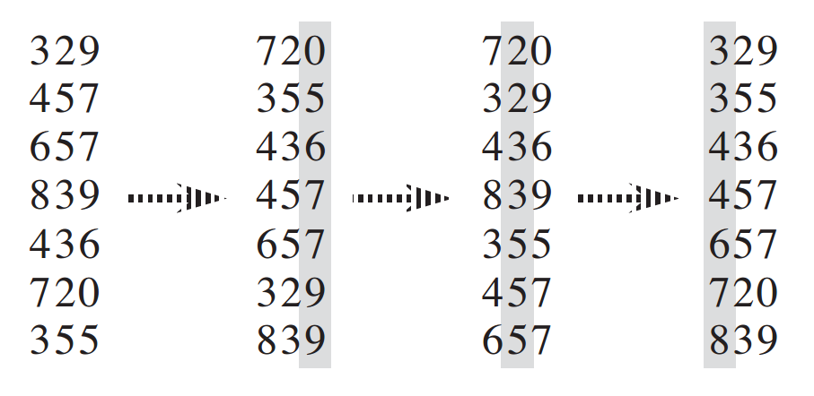
Radix sort
Sammenligning | Nei
Best | Θ(d(n + k))
Average | Θ(d(n + k))
Worst | Θ(d(n + k))
Minne | O(n + k)
In-place | Nei
Stabil | Ja
Parallelliserbar | Nei

Slide 44
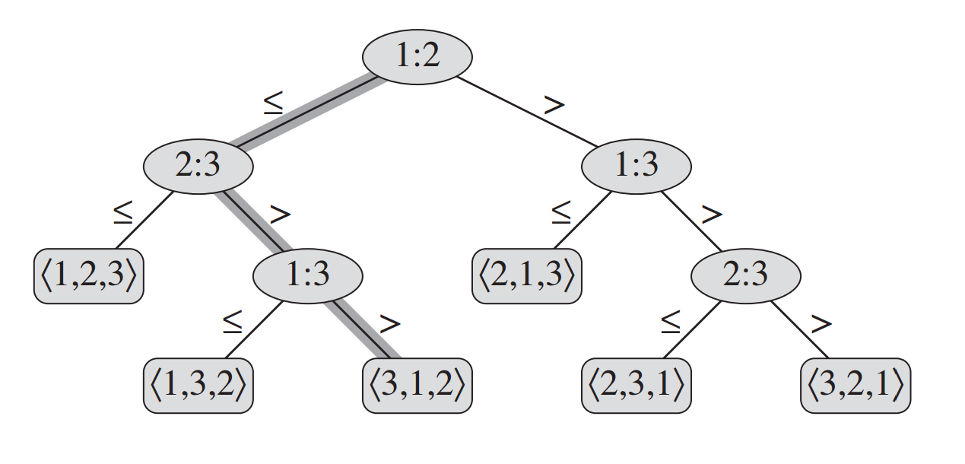

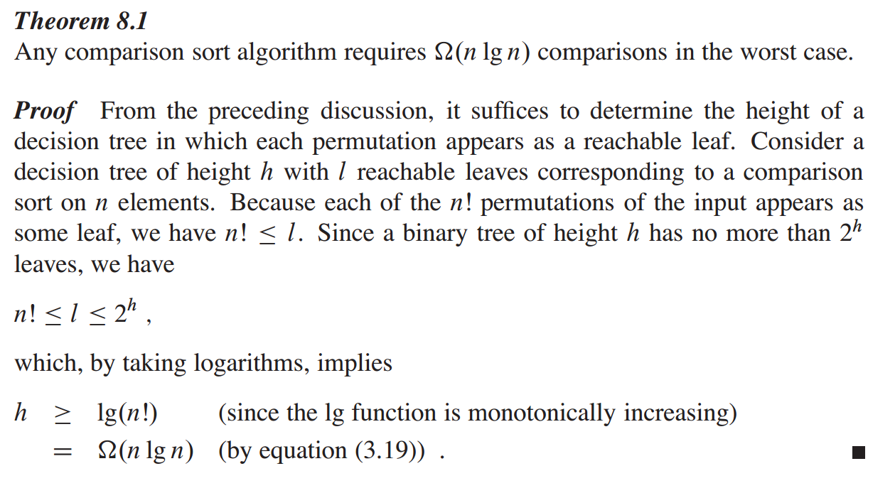
Hvor fort kan vi gå?

Slide 45
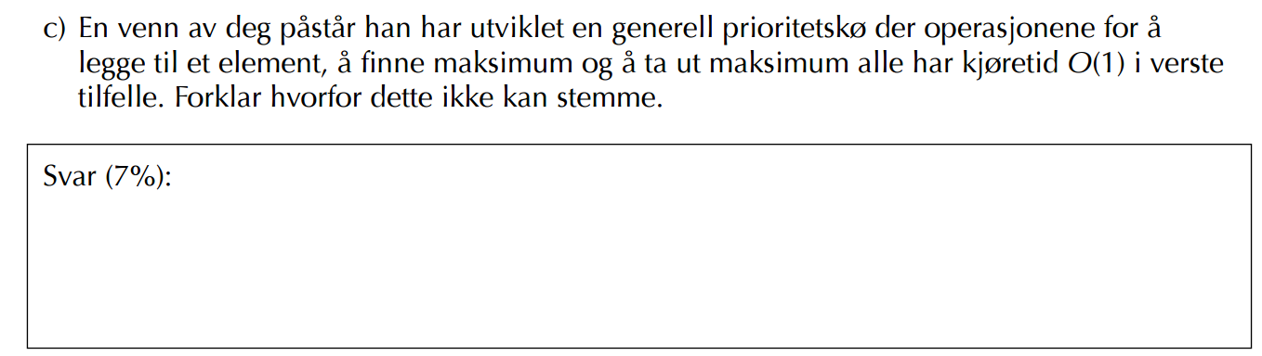
H2011, oppgave 2c)
Notes:
Dette bryter med “fartsgrensen” vår

Slide 46
H2010, oppgave 1g)
Notes:
Løsning: Heapsort løser det generelle sorteringsproblemet (sortering ved sammenlig-
ning), mens Radix-Sort løser et spesialtilfelle som kan løses mer effektivt.

Slide 47
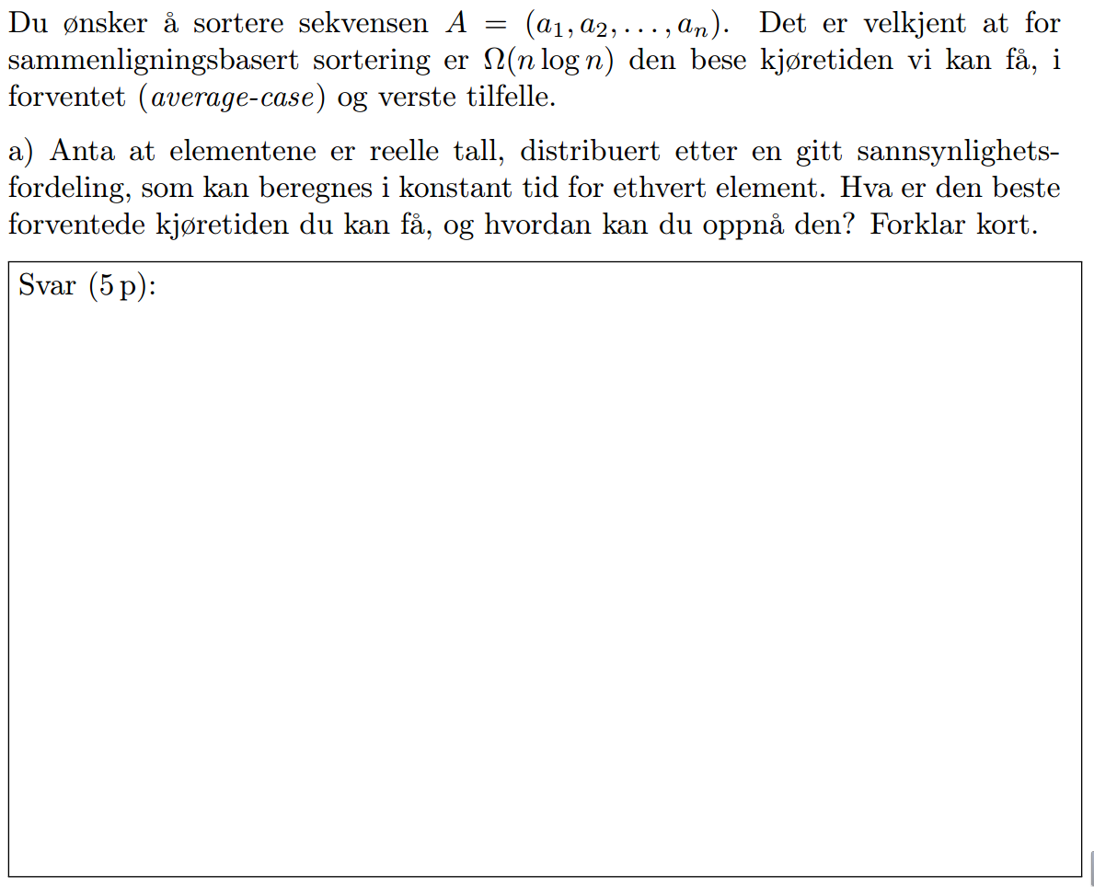
H2014, oppgave 3a)
Notes:
Løsning: spesialtilfelle av bucket-sort

Slide 48
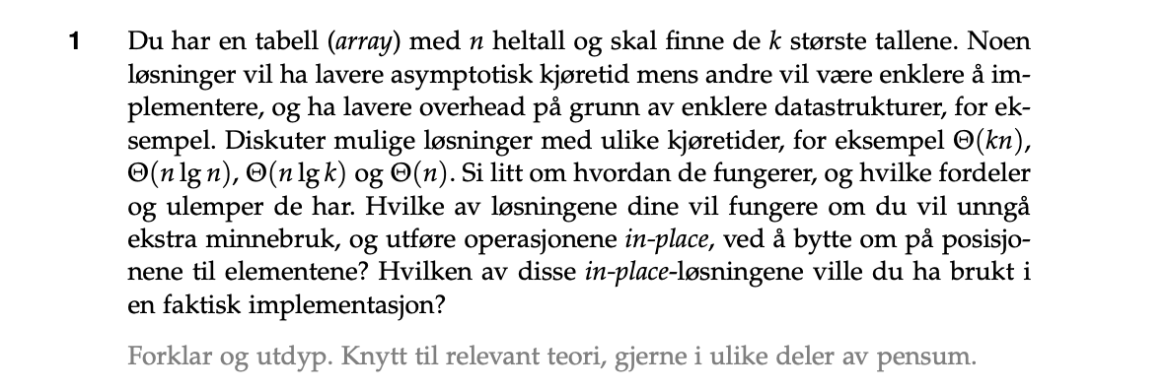
H2014, oppgave 3a)
Notes:
Løsning: spesialtilfelle av bucket-sort

Slide 49
Dynamisk programmering

Slide 50
Dynamisk programmering
Krav til DP:
Optimal substruktur
Overlappende subproblemer
Hvordan gjøre det i praksis?
Memoisering
Bottom-up problemløsing

Slide 51
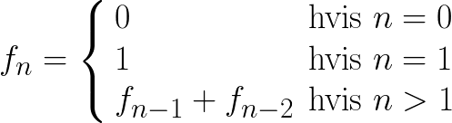
Dynamisk programmering - motivasjon
Fibonacci-tall

Slide 52
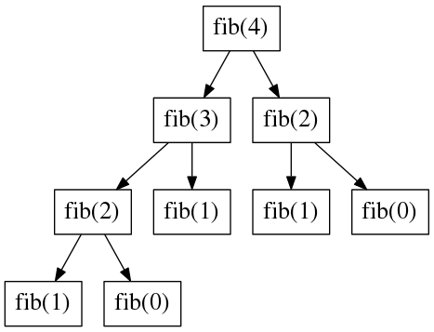
Fibonacci
fib(5)

Slide 53
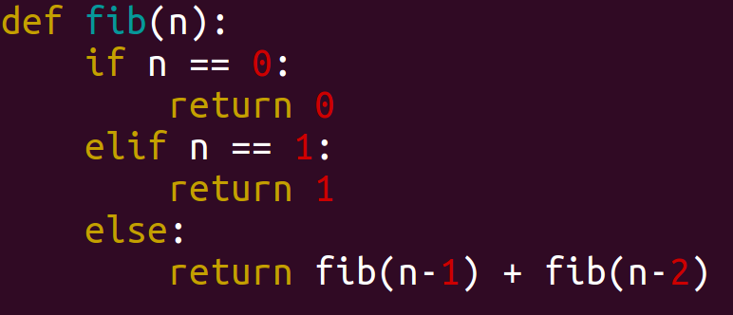
Fibonacci
def fib(n):
if n == 0:
return 0
elif n == 1:
return 1
else:
return fib(n-1) + fib(n-2)
fib(5)

Slide 54
Fibonacci
def fib(n):
if n == 0:
return 0
elif n == 1:
return 1
else:
return fib(n-1) + fib(n-2)
fib(5)
La oss prøve å kjøre den på noen n’er!

Slide 55

Fibonacci
def fib(n):
if n == 0:
return 0
elif n == 1:
return 1
else:
return fib(n-1) + fib(n-2)
Eksponentiell kjøretid !
fib(5)
La oss prøve å kjøre den på noen n’er!
Det er jo kjempetregt !

Slide 56
Forbedre Fibonacci
Vi må utnytte de overlappende delproblemene

Slide 57
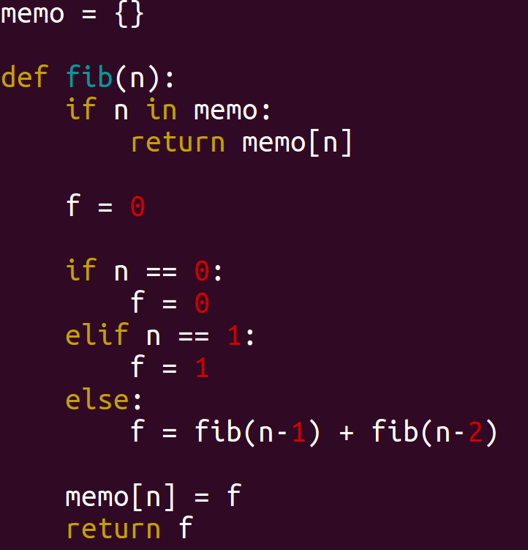
Forbedre Fibonacci
Vi må utnytte de overlappende delproblemene
fib(5)
La oss prøvekjøre vidunderet!

Slide 58

Forbedre Fibonacci
Vi må utnytte de overlappende delproblemene
Lineær kjøretid ! <3
fib(5)
La oss prøvekjøre vidunderet!

Slide 59
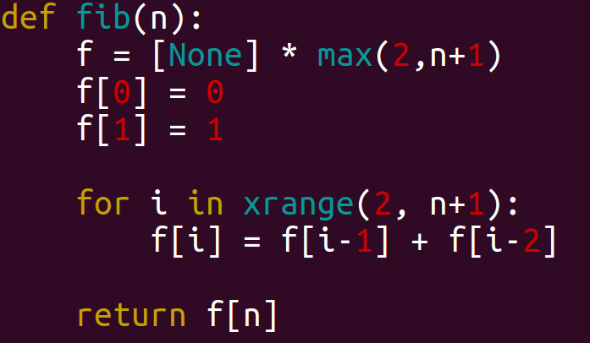
Enda bedre?
0 | 1 | 1 | 2 | 3 | 5 | 8 | 13
La oss prøvekjøre denne

Slide 60
Enda bedre?
0 | 1 | 1 | 2 | 3 | 5 | 8 | 13
Også lineær kjøretid <3
La oss prøvekjøre denne

Slide 61
Dynamisk programmering
Naiv (dum) løsning:
Lett, men eksponentiell tid
Memoisering
Lineær tid
Bottom up
Lineær tid
Problemer som består av delproblemer
Delproblemene overlapper (brukes flere ganger)
Som regel er vi interessert i optimaliseringsproblemer
La oss se på et

Slide 62
Rod Cutting
1 | $1
2 | $5
3 | $8
4 | $9
5 | $10
6 | $17
7 | $17
8 | $20
9 | $24
10 | $30
9 + 10 + 1 = 20
Optimal substruktur

Slide 63
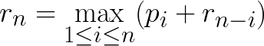
Rod Cutting
1 | $1
2 | $5
3 | $8
4 | $9
5 | $10
6 | $17
7 | $17
8 | $20
9 | $24
10 | $30
r_{n}: maks avkastning for stang av lengde n
p_{n}: prisen for en stang av lengde n
r_{n} = max(p_{n}, r₁+r_{n-1}, r₂+r_{n-2}, … , r_{n-2}+r₂, r_{n-1}+r₁)

Slide 64
Rod Cutting
1 | $1
2 | $5
3 | $8
4 | $9
5 | $10
6 | $17
7 | $17
8 | $20
9 | $24
10 | $30
r_{n}: maks avkastning for stang av lengde n
p_{n}: prisen for en stang av lengde n
CUT-ROD(p,n)
if n == 0
return 0
q = -∞
for i = 1 to n
q = max(q, p[i] + CUT-ROD(p, n-i))
return q

Slide 65
Rod Cutting
1 | $1
2 | $5
3 | $8
4 | $9
5 | $10
6 | $17
7 | $17
8 | $20
9 | $24
10 | $30
r_{n}: maks avkastning for stang av lengde n
p_{n}: prisen for en stang av lengde n
CUT-ROD(p,n)
if n == 0
return 0
q = -∞
for i = 1 to n
q = max(q, p[i] + CUT-ROD(p, n-i))
return q
Eksponentiell kjøretid :-(
Men vi kan memoisere :-)
Hva blir kjøretiden da?

Slide 66
Rod Cutting
1 | $1
2 | $5
3 | $8
4 | $9
5 | $10
6 | $17
7 | $17
8 | $20
9 | $24
10 | $30
r_{n}: maks avkastning for stang av lengde n
p_{n}: prisen for en stang av lengde n
Hva hvis vi skal bygge løsningen nedenfra og opp?
La oss prøve å gjøre det

Slide 67
Rod Cutting
1 | $1
2 | $5
3 | $8
4 | $9
5 | $10
6 | $17
7 | $17
8 | $20
9 | $24
10 | $30
r_{n}: maks avkastning for stang av lengde n
p_{n}: prisen for en stang av lengde n
Hva hvis vi skal bygge løsningen nedenfra og opp?
La oss prøve å gjøre det
i | 0 | 1 | 2 | 3 | 4 | 5 | 6 | 7 | 8 | 9 | 10
r[i] | 0 | 1 | 5 | 8 | 10 | 13 | 17 | 18 | 22 | 25 | 30

Slide 68
Rod Cutting
1 | $1
2 | $5
3 | $8
4 | $9
5 | $10
6 | $17
7 | $17
8 | $20
9 | $24
10 | $30
r_{n}: maks avkastning for stang av lengde n
p_{n}: prisen for en stang av lengde n
BOTTOM-UP-CUT-ROD(p, n)
let r[0..n] be a new array
r[0] = 0
for j = 1 to n
q = -∞
for i = 1 to j
q = max(q, p[i] + r[j - i])
r[j] = q
return r[n]
Hva blir kjøretiden?

Slide 69
Rod Cutting
1 | $1
2 | $5
3 | $8
4 | $9
5 | $10
6 | $17
7 | $17
8 | $20
9 | $24
10 | $30
r_{n}: maks avkastning for stang av lengde n
p_{n}: prisen for en stang av lengde n
BOTTOM-UP-CUT-ROD(p, n)
let r[0..n] be a new array
r[0] = 0
for j = 1 to n
q = -∞
for i = 1 to j
q = max(q, p[i] + r[j - i])
r[j] = q
return r[n]
Hva blir kjøretiden?
Θ(n²)
Akkurat som memoisering

Slide 70
Hva skjedde nå?
Problemet vårt hadde optimal substruktur
Problemet hadde overlappende delproblemer
Vi sørget for å løse et delproblem kun én gang, og effektivt byttet lagringsplass mot bedre kjøretid

Slide 71
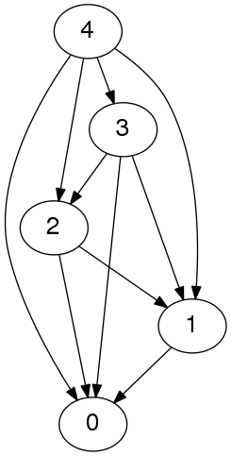
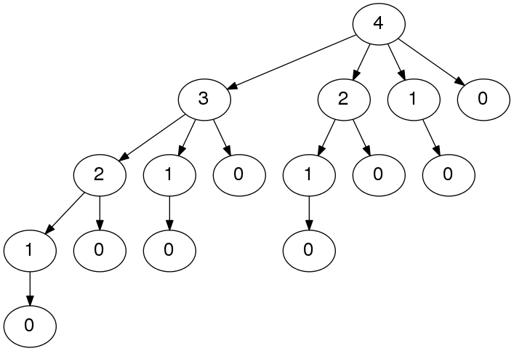
Hva skjedde nå?
Delproblem-grafen
Problemet vårt hadde optimal substruktur
Problemet hadde overlappende delproblemer
Vi sørget for å løse et delproblem kun én gang, og effektivt byttet lagringsplass mot bedre kjøretid

Slide 72
Abstraksjon
Vi må ha:
Optimal substruktur
Overlappende delproblemer

Slide 73
Abstraksjon
Vi må ha:
Optimal substruktur
Overlappende delproblemer

Slide 74
H2010, oppgave 1h
Notes:
Svar: ikke overlappende delproblemer

Slide 75
Så hvordan går vi fram?
Beskriv/karakteriser strukturen til en optimal løsning (definer problem-parametere og finn delproblem-grafen) - tenk på hvilke valg som må gjøres
Definer rekursivt verdien til en optimal løsning
Regn ut verdien til en optimal løsning (og husk valgene du gjør)
Bygg opp en optimal løsning basert på beregnet informasjon

Slide 76
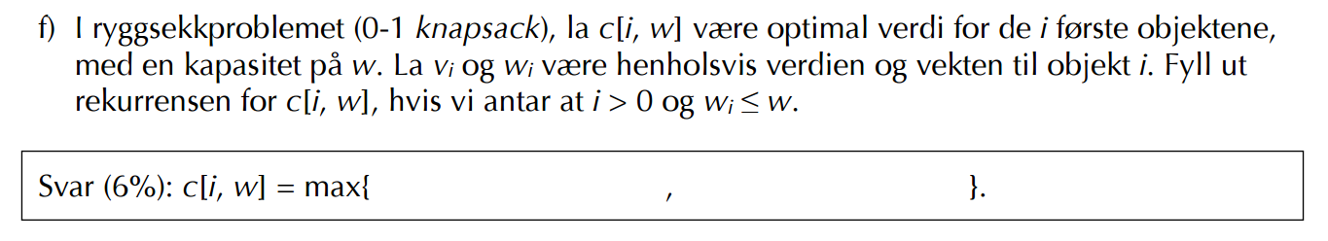
H2012, oppgave 1f
Notes:
C[i, w] = max{ v_{i} + c[i - 1, w - w_{i}], c[i - 1, w] }

Slide 77
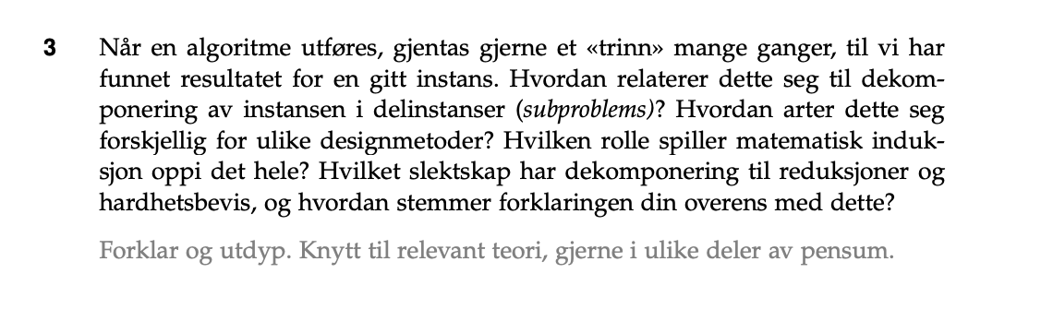

Slide 78
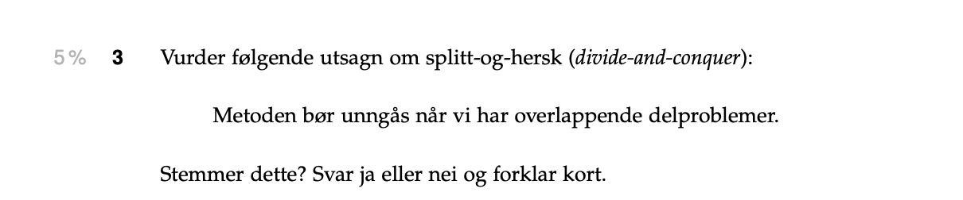

Slide 79
Rekkefølge :3
Flyt
NP
Datastrukturer + sortering + dynamisk prog

Slide 80
Flyt
:3

Slide 81
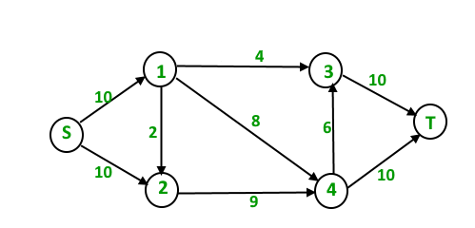
Hva er flyt-problemet?
Hvor mye kan vi sende fra S til T?

Slide 82
Hvordan kan vi sende flyt?
/10
A
B

Slide 83
Hvordan kan vi sende flyt?
5/10
A
B

Slide 84
Hvordan kan vi sende flyt?
10/10
A
B

Slide 85

Hvordan kan vi sende flyt?
11/10
A
B

Slide 86
Gloser & representasjon av flyt:
Kapasitetsmatrise
Flytmatrise
Residualmatrise

Slide 87
Representasjon av Kapasitet
Kapasitet:
1 2 3 1 [ 0 0 0 ] 2 [ 0 0 0 ] === 3 [ 0 0 0 ]
/0
/0
1
2
3

Slide 88
Representasjon av kapasitet
Kapasitet:
1 2 3 1 [ 0 2 0 ] 2 [ 0 0 0 ] === 3 [ 0 0 0 ]
/2
1
2
3

Slide 89
Representasjon av kapasitet
Kapasitet:
1 2 3 1 [ 0 2 0 ] 2 [ 0 0 2 ] === 3 [ 0 0 0 ]
/2
/2
1
2
3

Slide 90
Representasjon av flyt
Flytmatrise:
1 2 3 1 [ 0 0 0 ] 2 [ 0 0 0 ] 3 [ 0 0 0 ]
0/2
0/2

Slide 91
Representasjon av flyt
Flytmatrise:
1 2 3 1 [ 0 1 0 ] 2 [ 0 0 0 ] 3 [ 0 0 0 ]
1/2
0/2

Slide 92
Representasjon av flyt
Flytmatrise:
1 2 3 1 [ 0 2 0 ] 2 [ 0 0 2 ] 3 [ 0 0 0 ]
2/2
2/2

Slide 93
Residualgraf
Residualmatrise:
1 2 3 1 [ 0 2 0 ] 2 [ 0 0 2 ] 3 [ 0 0 0 ]
0/2
0/2
1
2
3

Slide 94
Residualgraf
Residualmatrise:
1 2 3 1 [ 0 1 0 ] 2 [ 1 0 2 ] 3 [ 0 0 0 ]
1/2
0/2
1
2
3

Slide 95
Residualgraf
Residualmatrise:
1 2 3 1 [ 0 1 0 ] 2 [ 1 0 1 ] 3 [ 0 1 0 ]
1/2
1/2

Slide 96
Residualgraf
Residualmatrise:
1 2 3 1 [ 0 0 0 ] 2 [ 2 0 1 ] 3 [ 0 1 0 ] Fra u til v = C(u,v) - F(u,v) Fra v til u = F(u,v)
2/2
1/2

Slide 97
Residualgraf
Residualmatrise:
1 2 3 1 [ 0 0 0 ] 2 [ 2 0 0 ] 3 [ 0 2 0 ]
2/2
2/2
1
2
3
2/2
4

Slide 98
Ford fulkerson
Så lenge vi finner en sti som kan øke flyten:
Endre flyten

Slide 99
Sti: s => 1 => 3 => T
4
4
4

Slide 100
Sti: s => 1 => 4 => 3 => T
4
10
10
6
6

Slide 101
Sti: s => 2 => 4 => T
4
10
10
6
6
9
9
9

Slide 102
Ingen fler stier: maks flyt = 19
4
10
10
6
6
9
9
9

Slide 103
Minimalt kutt = maks flyt
Minimalt kutt er delmengdene s = {}, t = {} slik at flyt-kapasiteten fra nodene i S til T minimal.
4
10
10
6
6
9
9
9

Slide 104
Minimalt kutt = maks flyt
Minimalt kutt er delmengdene s = {}, t = {} slik at flyt-kapasiteten fra nodene i S til T minimal.
T = {1, 3, 4, T}
4
10
10
6
6
S = {S, 2}
9
9
9

Slide 105
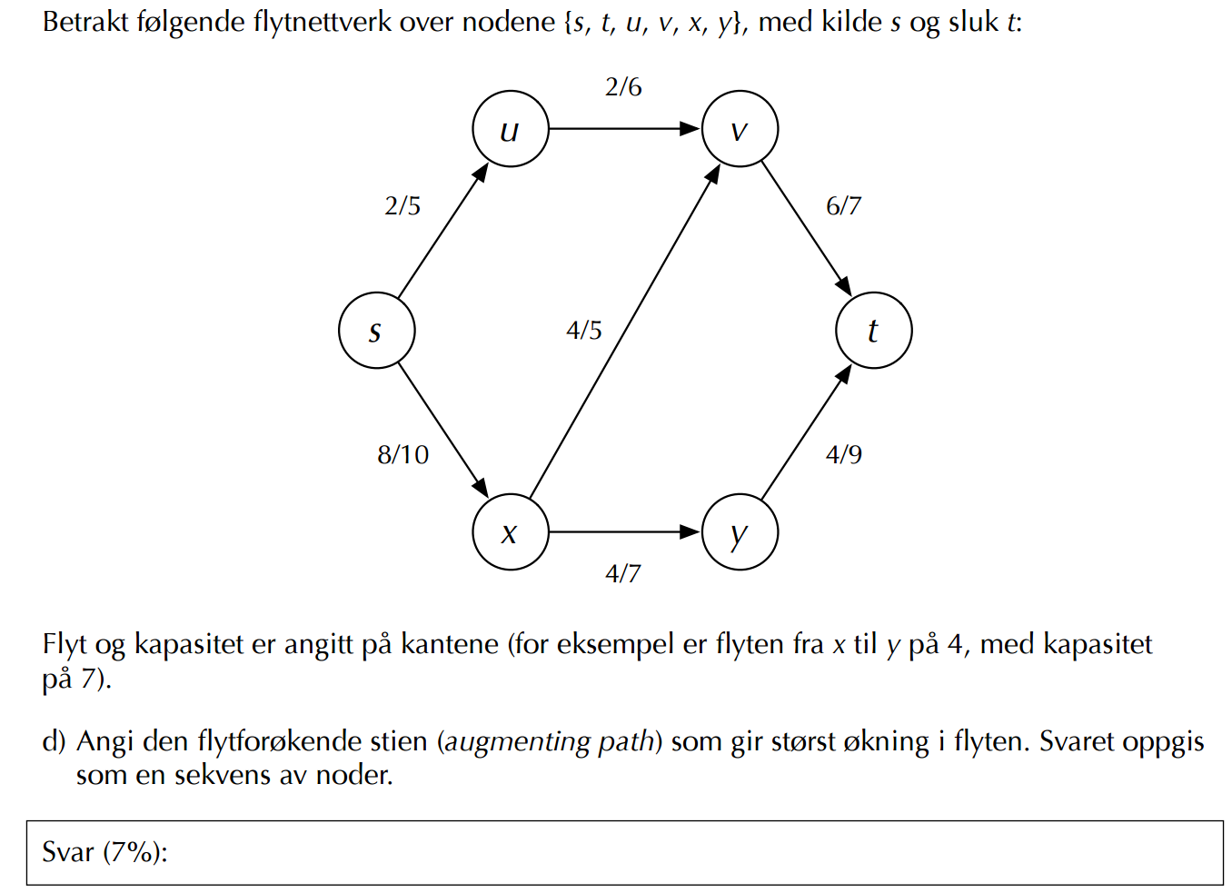
H2011, oppgave 2d

Slide 106
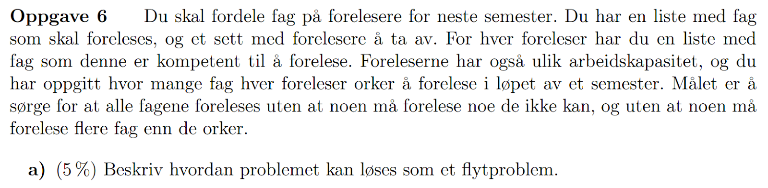
H2010, oppgave 6a

Slide 108
H2010, oppgave 6a
Fag
Forelesere
1
1
1
2
1
1
1
1
s
1
t
1
2
1
1
1
1

Slide 109
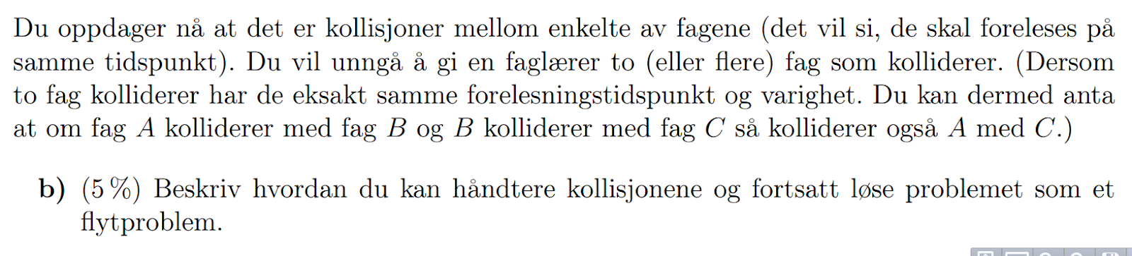
H2010, oppgave 6b

Slide 110
H2010, oppgave 6b
Kollisjonsgruppe
Forelesere
1
Fag
1
1
1
1
2
1
1
1
1
1
1
s
1
1
t
1
1
1
3
1
1
1

Slide 111
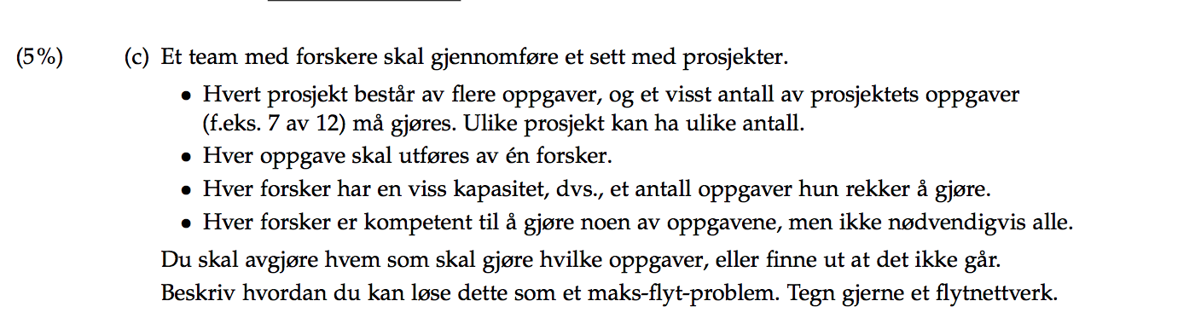

Slide 112
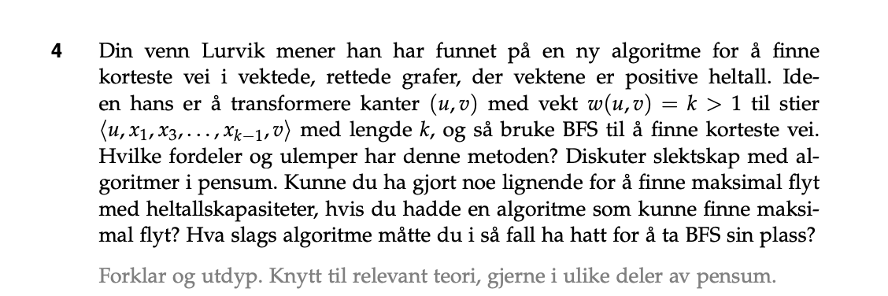

Slide 113
Kompleksitet/NP

Slide 114
P

Slide 115
NP

Slide 116
P⊆NP

Slide 117
?
?
?
?
?
?
?
P=NP
?
?
?
?
?
?
?
?

Slide 118
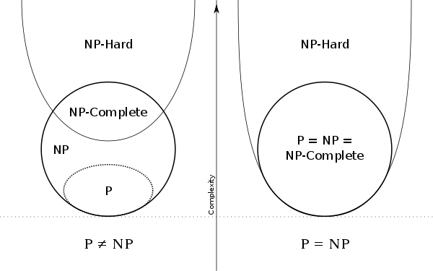

Slide 119
NPC
NP-Complete
Må være i NP
Må være “minst like vanskelig som alle andre problemer i NP”
(NP-Hard hvis 2. er oppfylt, men ikke nødvendigvis 1)

Slide 120
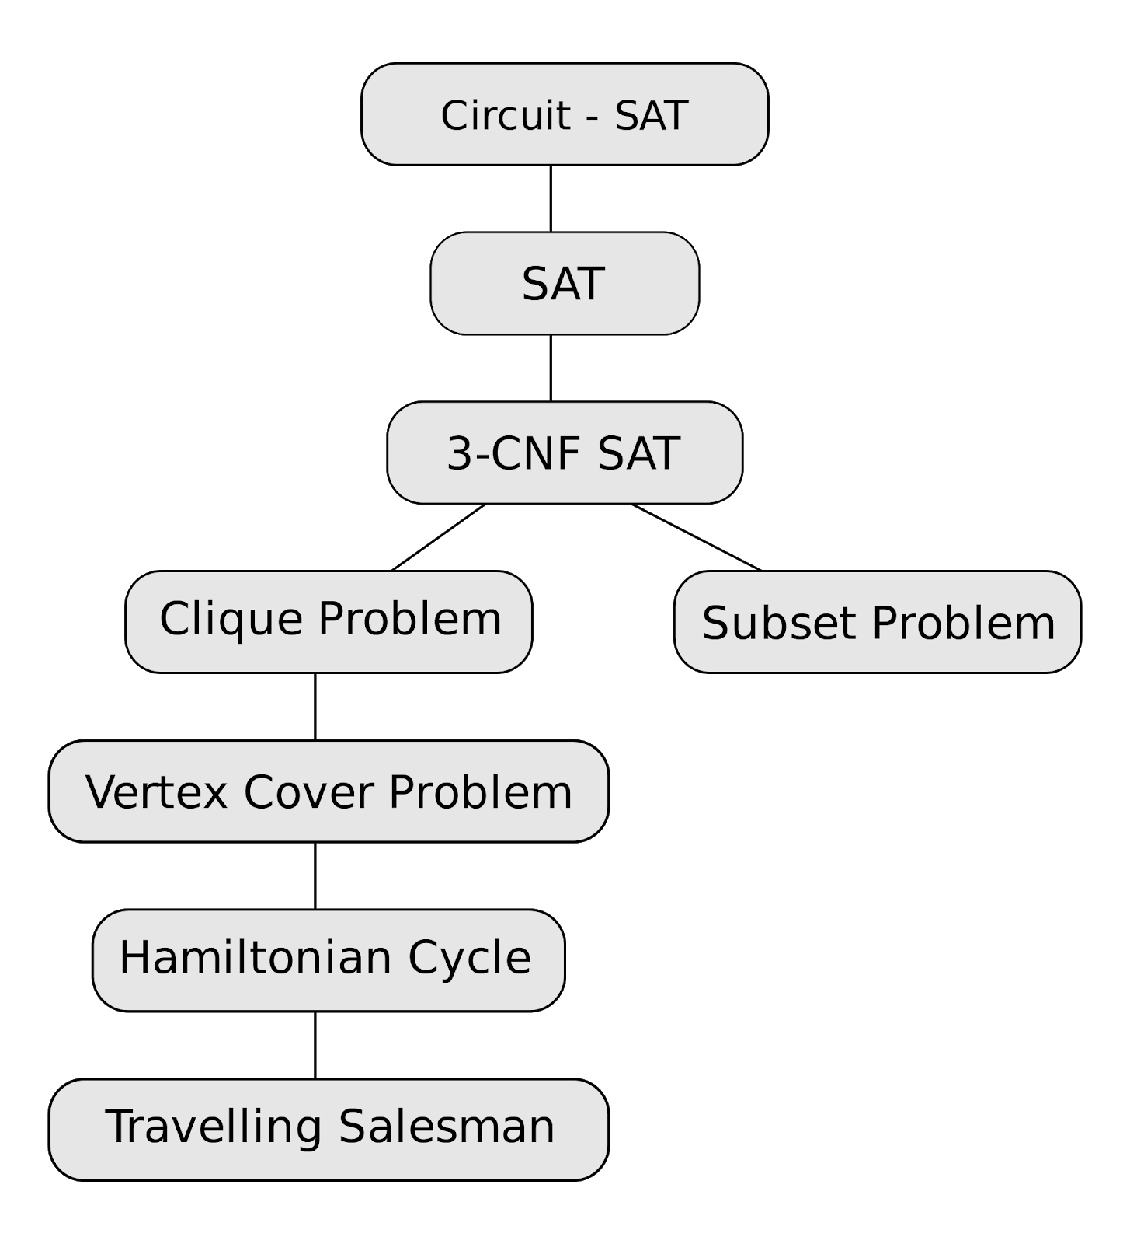
NPC

Slide 121
Reduksjon
X
Y
P

Slide 122
Reduksjon
X
Y
P

Slide 123
Hva kan vi bruke det til?
NPC-problem
Ditt problem
P

Slide 124
Oppgave
Vi har et ukjent problem A og et kjent problem B som vi vet er i mengden NP. For å vise at A er i NP hva må vi redusere fra og til?

Slide 125
Oppgave
Problem A er i P og problem B er i NP.
For å vise at P = NP hva må vi redusere fra og til?

Slide 126
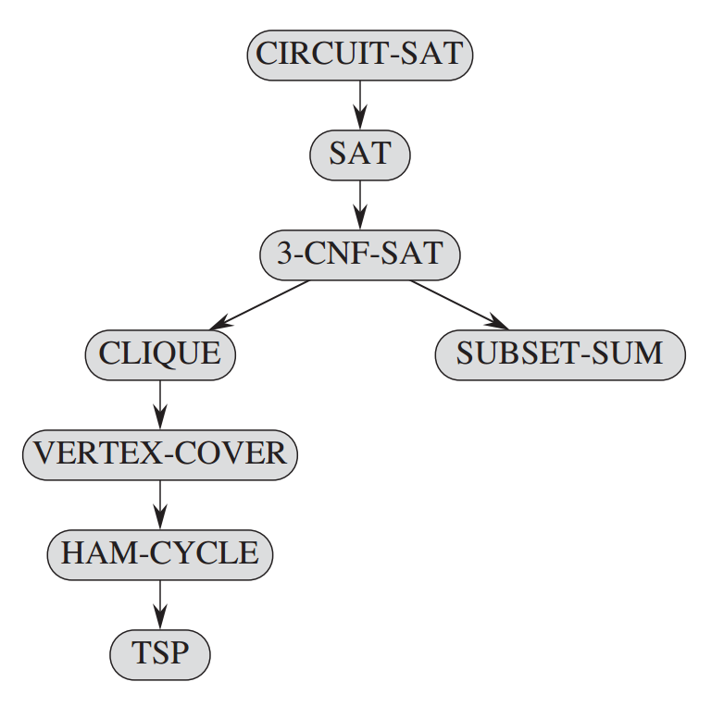
Hva vi har å ta av

Slide 127
Du vil invitere til en stor blind date med flere av vennene dine! KULT! Du vil altså at ingen av vennene dine skal kjenne hverandre fra før, så du tenker hva om jeg bare ikke invitere K av vennene mine, slikat de resterende ikke kjenner hverandre. Dessverre synes du det er veldig vanskelig å finne disse K personene :( Vis at dette problemet er np-komplett!

Slide 128
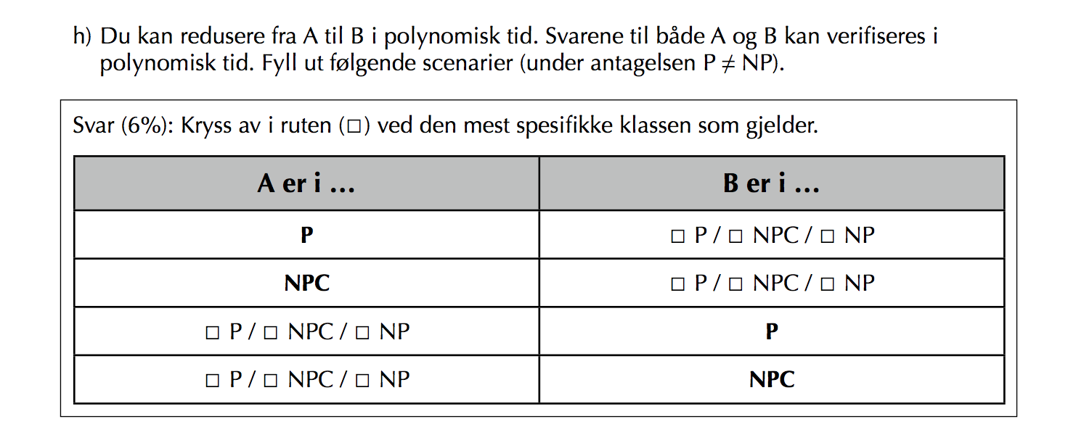
August 2012 h)

Slide 129
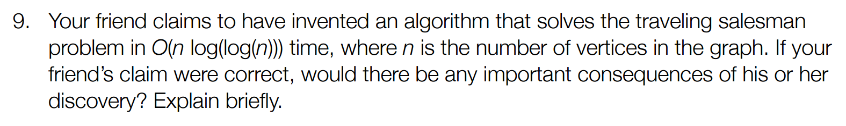
H2013, oppgave 9

Slide 131
